Slide 1

Mini Home-work I
Piergaetano Di Vita

Slide 2
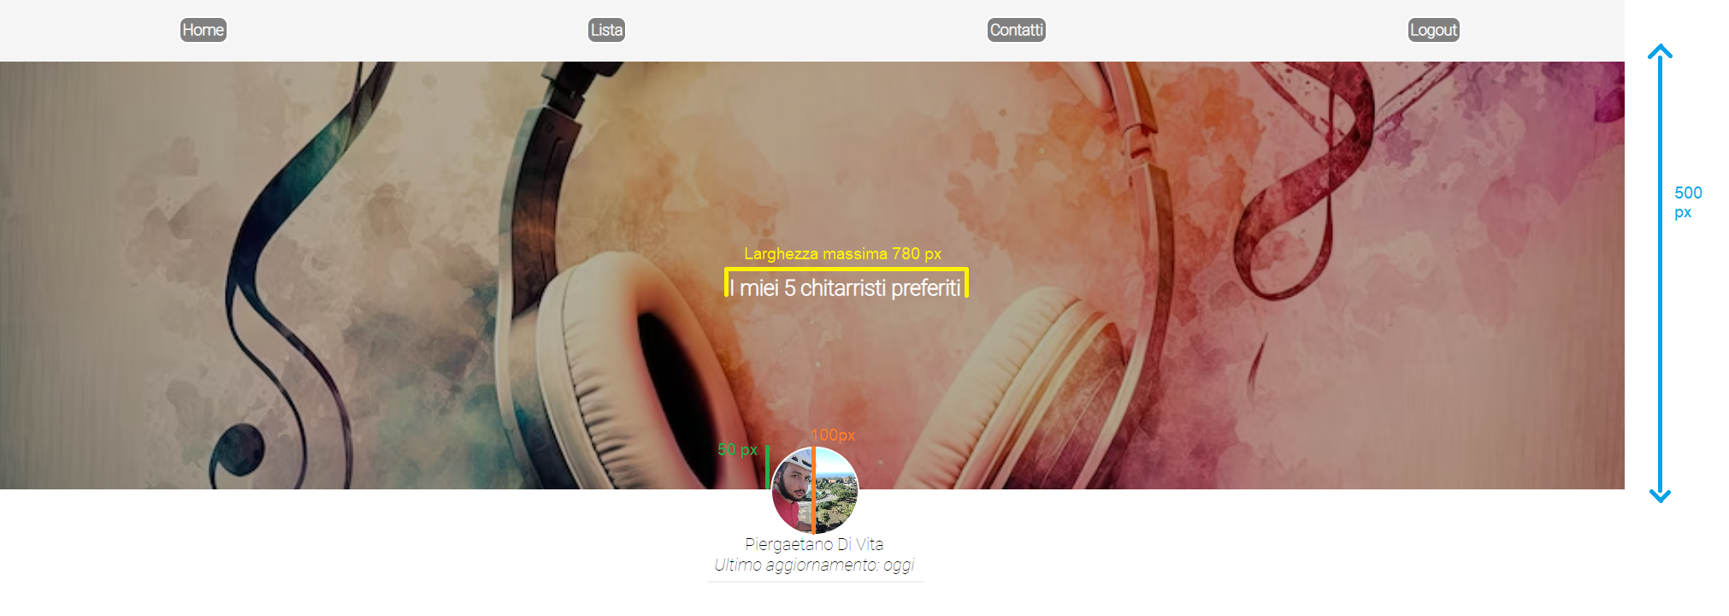
Nb: i termini «nome» di questa
presentazione fanno riferimento ai nomi delle classi CSS.
La prima parte del progetto è composta da:
Nav (barra di navigazione)
Header, a sua volta composto da:
Foto profilo
Nome e cognome
Notifica aggiornamento
Per la barra di navigazione ho utilizzato la proprietà flex-box. Ho dichiarato la proprietà «display: flex» per l’elemento html <nav> e ho equi-spaziato, e centrato, i flex-items con:
Align-items: center;
Justify-content: space-around;
L’header prevedeva l’uso di un’immagine di sfondo e l’applicazione, sopra di essa, di un overlay. L’immagine di sfondo è stata sistemata con l’uso delle proprietà background-size, background-position, background-repeat.
Per la foto profilo ed il div contenente il nome e cognome è stata utilizzata la proprietà position. Per il calcolo dell’off-set left è stata usata la funzione calc per centrare perfettamente gli elementi html. La proprietà position è stata utilizzata anche per centrare l’overlay ed il div presente al suo interno. Anche per quest’ultimo gli off-set sono stati calcolati mediante la funzione calc.

Slide 3
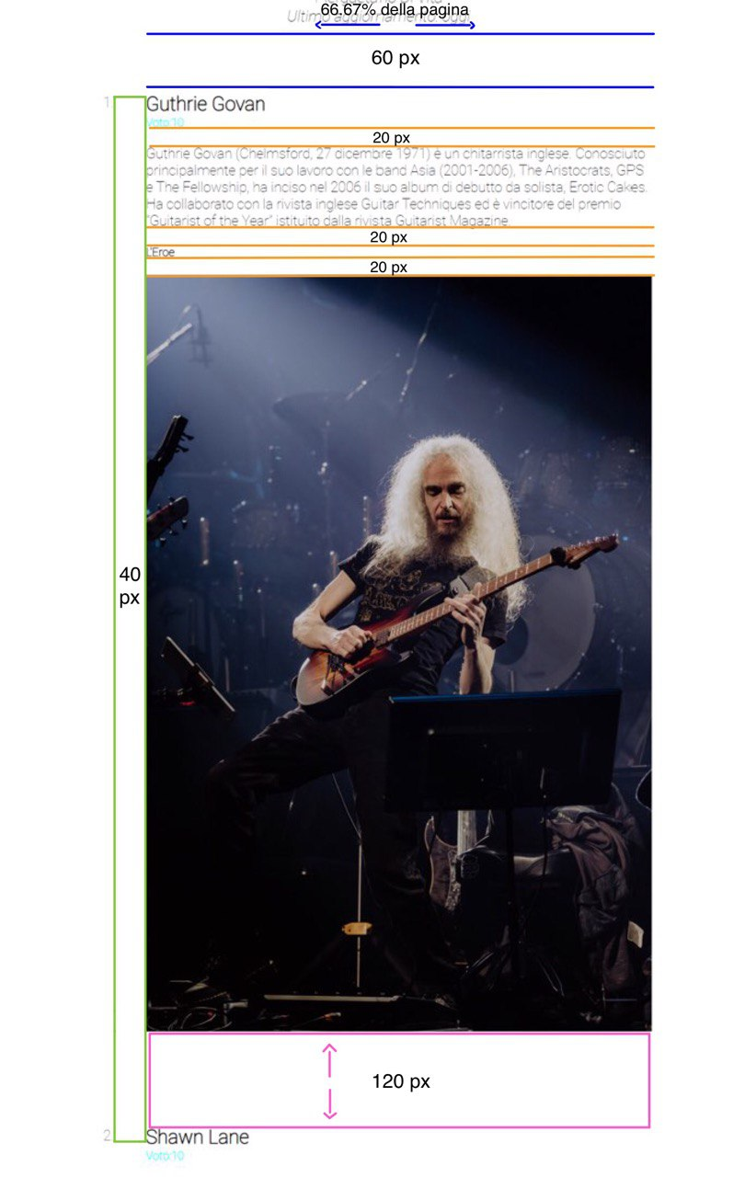
Prima della realizzazione delle parti principali è stato inserito un div che, modificandone opportunamente l’altezza, ha permesso di inserire uno spazio di 60px tra la linea sottostante «Ultimo aggiornamento: oggi» e l’inizio della prima parte principale.
Le parti principali del progetto sono state realizzate mediante l’utilizzo dei flex-box. Le (cinque) parti principali del progetto sono costituite da:
Un «contenitoreSezioneEnumeri» (div a cui viene attribuita la proprietà display: flex)che contiene:
Una «section» (a sua volta un flex-conteiner)
Un «numeri» (div)
Suddividendo così la parte principale ho potuto affiancare il contenitore dei «numeri» a quello delle «section» mediante l’uso della proprietà flex-direction: row.
La «section» viene utilizzata come flex-container. Così facendo ogni elemento ( «.nome», «.voto», descrizione (per questo elemento non è stato necessario creare una classe apposita in quanto era possibile aggiungere l’unica caratteristica richiesta, che avesse un margin-bottom= 20px, con specificità a tutti i div presenti nella «section», «img», «giudizio» possono essere posizionati in colonna mediante la proprietà della flex-direction: column.
All’immagine di fine «section» viene aggiunto un margin-bottom:120 px per soddisfare la specifica richiesta.

Slide 4
L’ultima parte del progetto consiste nell’inserimento di un «footer» Alcune note finali: 1) Dove possibile ho cercato di accomunare le proprietà CSS per quanti più elementi html possibili.
Questo è stato possibile per: - «nav» e «footer» stessa larghezza ed altezza. - «.voto» e «.giudizio» stesso font-size - «.nome», «.voto» e «.giudizio» stesso font-weight - «.nome», «.voto» e «.giudizio» e «.numeri» stesso valore per la proprietà text-align. - Ai div presenti nelle varie «section» è stato attribuito il margin-bottom=20px con un’unica regola css. - Le principali caratteristiche di style per i testi sono state definite una sola volta per l’elemento «body» e fatte ereditare a tutti gli altri elementi. Ove fosse necessario specificare regole più specifiche questo è stato fatto creando opportune class/id.
2) Per le dimensioni dei vari testi ho scelto di definire il font-size per l’elemento root del file html e di relazionare a quello tutte le proprietà font-size dei vari testi attraverso la proprietà rem.

